Slide 1
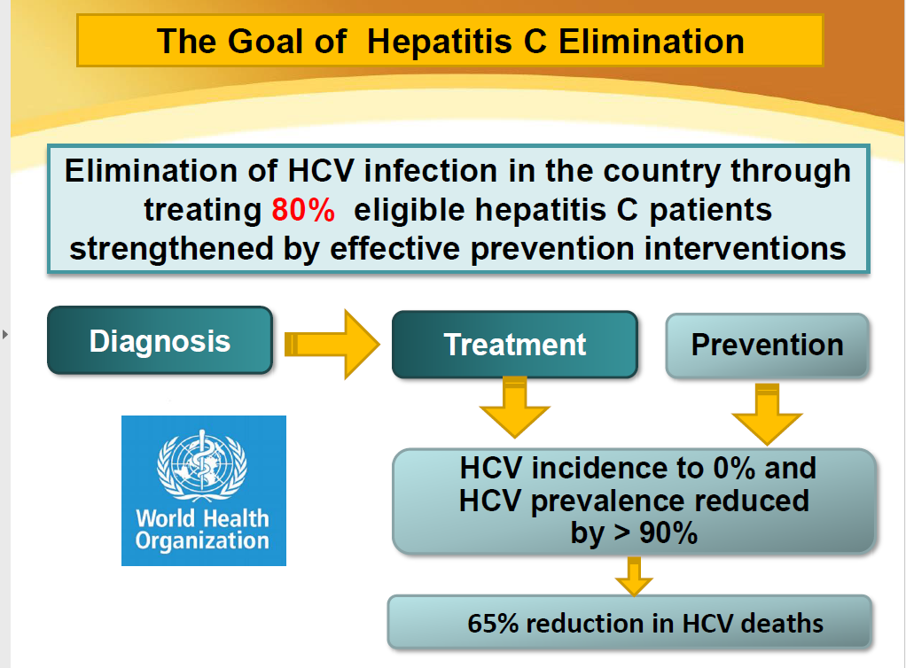

Stima epidemiologica dell’infezione cronica da HCV e modelli di screening costo efficaci ai fini di eliminazione dell’infezione in Italia.
Loreta Kondili
Centro Nazionale per la Salute Globale
Istituto Superiore di Sanità

Slide 2



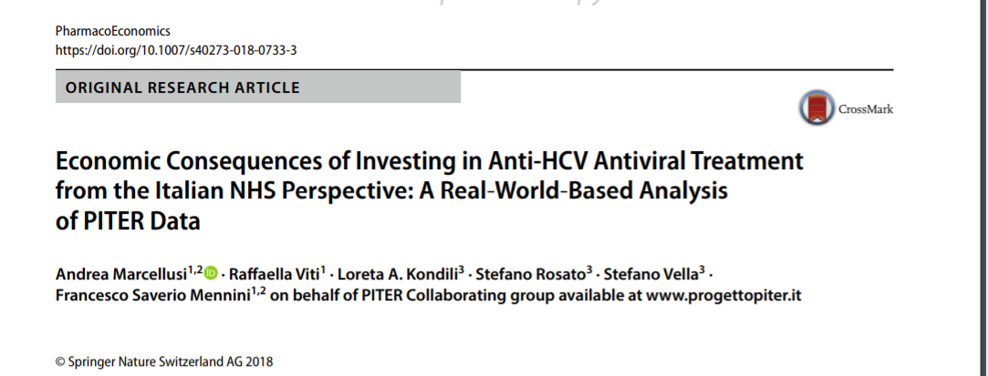
Interim Evaluation confirmed for Overall treated patients in Italy, Romania, Spain England
Final results : Ongoing evaluation
Notes:
L’investimento che il SSN nazionale ha fatto negli ultimi anni per l’acquisto dei DAA verrà mai ripagato?
In quanto tempo otterremo dei ritorni economici accettabili?

Slide 3
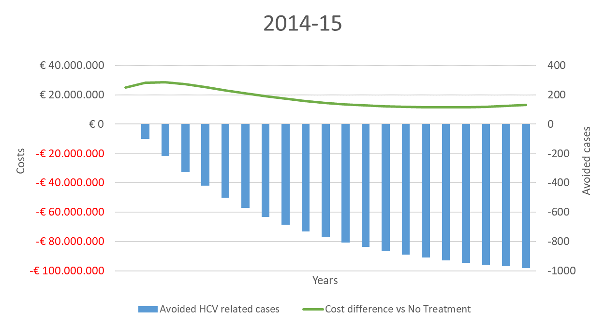
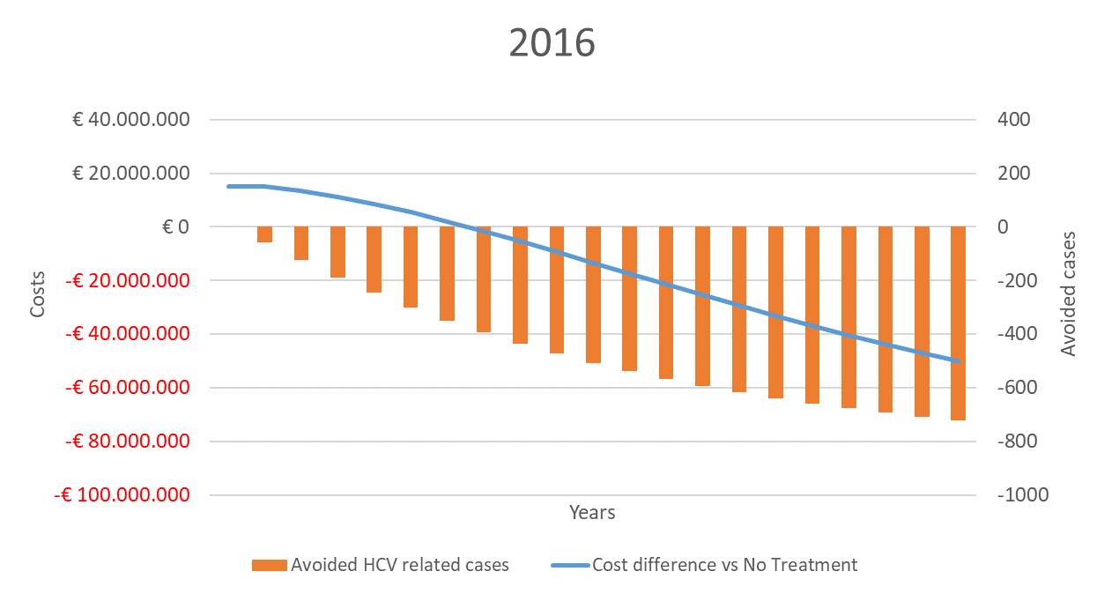
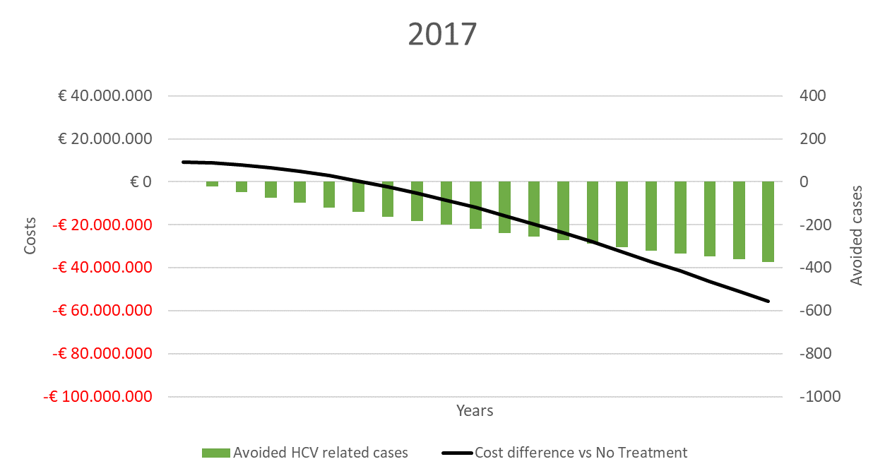
Results
Standardized for 1.000 treated patients

Slide 4
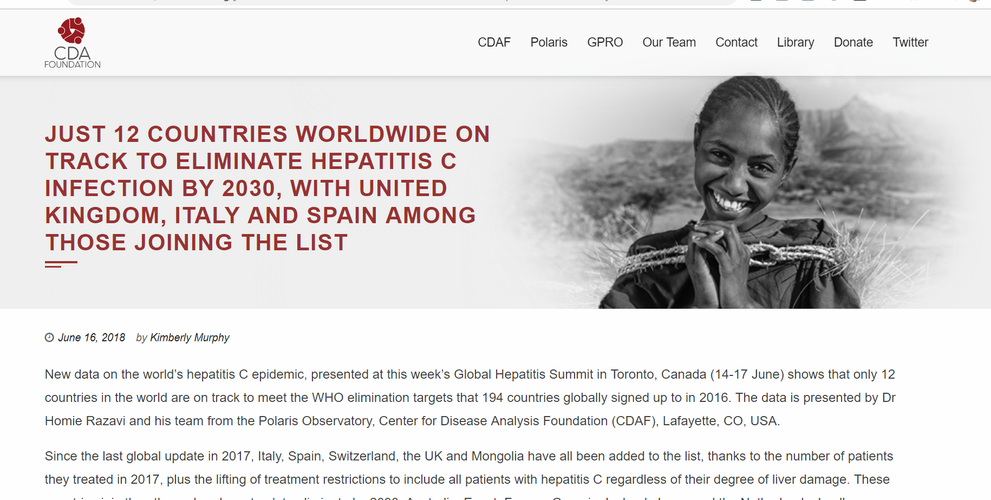
Italia- verso il traguardo di eliminazione dell’HCV

Slide 5



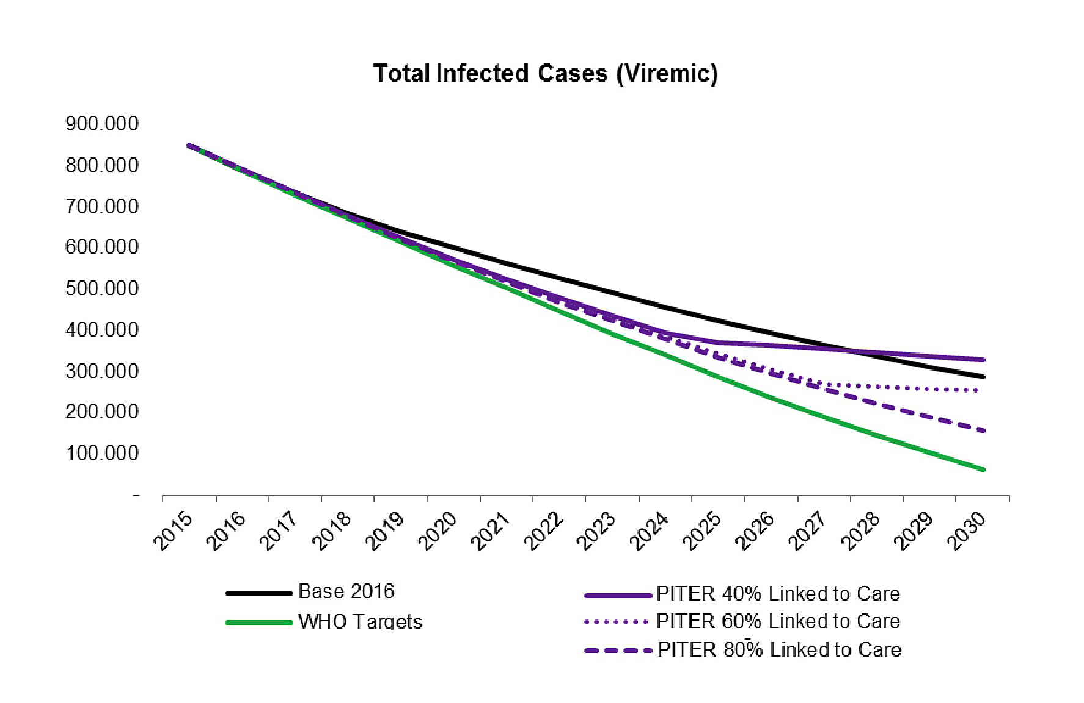

The number of total infections would remain high if treating only today linked to care patients.
Base 2016 :Treat >F2 stage
40% linkage to care
60%linkage to care
80%linkage to care
WHO targets
With an annual rate of treatment =>35.000 patients the pool of treatment will be depleted between 2025-2028

Slide 6
Estimated prevalence of undiagnosed hepatitis C virus infected individuals in Italy: a mathematical model to accurately measure HCV prevalence by route of transmission with a route of transmission granularity
Kondili et al AASLD 2019 Boston USA

Slide 7
Results – Prevalence
 |  | Absolute number
 | Reference | Lower 95% CI | Upper 95% CI
Total | 410775 | 388627 | 425800
Total F0-F3 | 281809 | 209531 | 364910
Total F4 | 128966 | 44471 | 198119
High risk groups
PWID
F0-F3 | 146652 | 106911 | 187821
F4 | 58001 | 17356 | 95199
Tattoo/body piercing
F0-F3 | 81153 | 64865 | 91101
F4 | 11928 | 2791 | 27734
Sexual transmission
F0-F3 | 33871 | 26922 | 38691
F4 | 2615 | 404 | 7750
GS + transfusion
F0-F3 | 18038 | 6867 | 50081
F4 | 54567 | 22598 | 65670
Vertical transmission
F0-F3 | 2095 | 1058 | 3331
F4 | 1854 | 589 | 2634
I pazienti trattati sia con terapie a
base di Interferone che con antivirali
secondo i dati del registro AIFA
sono stati esclusi dal modello

Slide 8







Results – Transmission routes relative prevalence
The asymptomatic population (F0-F3) is composed:
1) PWID: 52.1% (95% CI: 49.4%-53.8%)
2) TATTOO: 28.8% (95% CI:24.4%-31.4%)
3) SEX: 12.0% (95% CI:9.5%-14.9%)
4) GLASS SYRINGE + TRANSFUSION: 6.4% (95% CI: 3.3%-13.9%)
5) VERTICAL: 0.7% (95% CI:0.5%-1.0%)

Slide 9
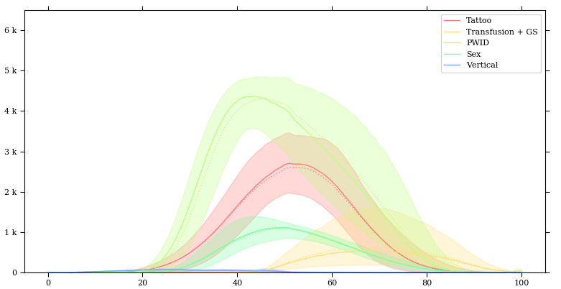
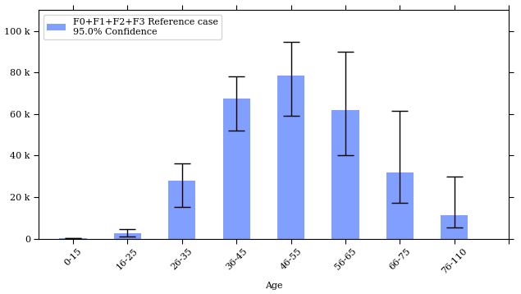
Where is the submerse (F0–F3, asymptomatic and undiagnosed/unlinked to care)
Submerse by age and root
PWID
The most abundant routes are: PWID and Tattoo
Nosocomial infection (glass syringe and transfusion) is only found in aged population
Sex and Vertical are marginal roots of transmissions
HCV peaks at 50 years of age
2/3 of the population >46 years old
Tattoo
Infected individuals – F0-3
Tras.-GS
age

Slide 10

Scenari di eliminazione:
4 strategie di screening vs status quo
Screening Universale
Screening nelle coorti di nascità 1948–77
Screening nelle coorti di nascità 1958–77
Screening Graduato per coorti di nascita
iniziare lo screening nelle coorti 1968–87 in 2020 –identifica anche le popolazioni giovanni più a rischio di trasmissione HCV
successivamente
espandere lo screening alle coorti di nascita 1948–67 in 2023 - identifica le popolazioni più anziane

Slide 11
Costi diretti di screening e l’effetto sulla salute ( QALY= anni di vita guadagnati in salute)
 | Parameter | Base (Range) | Distribution Type | Reference
 | Anti-HCV, test only | 5 (1–9) |  | Assumption and (Ruggeri 2013)
Diagnostic | Screening costs, low-risk groups | 10.00 |  | Assumption– per screen costs to implement
and | Screening costs, high-risk groups | 50.00 |  | Assumption– per screen costs to implement
Treatment | RNA Test/PCR | 63.01 |  | Ministero della Salute 2013 (code 91.19.3)
Costs (€) | Genotyping | 77.47 |  | Ministero della Salute 2013 (code 91.20.2)
 | Fibroscan | 50.00 |  | Marcellusi 2018, Marcellusi 2016
 | Lab costs | 50.00 |  | Marcellusi 2018, Marcellusi 2016
 | Antiviral Treatment | 4000 |  | Marcellusi 2018, Marcellusi 2016
Healthcare | Fibrotic (F0–F3) | 277 (176-292) | Beta-PERT | Marcellusi 2018, Marcellusi 2016
Costs (€) | Comp. Cirrhosis | 876 (397-1354) | Beta-PERT | Marcellusi 2018, Marcellusi 2016
 | DCC | 6,626 (4385-8868) | Beta-PERT | Marcellusi 2018, Marcellusi 2016
 | HCC | 12,896 (5792-20,000) | Beta-PERT | Marcellusi 2018, Marcellusi 2016
 | LTx, first year | 73,774 (62,648-84,900) | Beta-PERT | Marcellusi 2018, Marcellusi 2016
 | LTx, subs years | 2,365 (0-4729) | Beta-PERT | Marcellusi 2018
 | Death | – |  | Marcellusi 2016
 | Post SVR Monitoring for cirrhotic patients | 50.00 |  | Cost of 1 ultrasound
 | Fibrotic (F0–F3) | 0.88 (0.06) | Normal | Kondili2017
QALY | Comp. Cirrhosis | 0.83 (0.077) | Normal | Kondili2017
Utility | DCC | 0.73 (0.113) | Normal | Kondili2017
Weights | HCC | 0.53 (0.395) | Normal | Kondili2017
Pre-SVR | LTx, first year | 0.73 (0.183) | Normal | Kondili2017
 | LTx, subs years | 0.73 (0.183) | Normal | Kondili2017
 | Healthy | 1 |  | Kondili2017
 | Fibrotic (F0–F3) | 1 |  | Kondili2017
QALY | Comp. Cirrhosis | 0.83 (0.077) | Normal | Kondili2017
Utility | DCC | 0.73 (0.113) | Normal | Kondili2017
Weights | HCC | 0.53 (0.395) | Normal | Kondili2017
Post-SVR | LTx, first year | 0.73 (0.183) | Normal | Kondili2017
 | LTx, subs years | 0.73 (0.183) | Normal | Kondili2017

Slide 12
Direct costs and health effects, by scenario, 2018–2031
Scenario |  | Cost (€Millions), 2018–2031 | QALYs Gained, 2018–2031 | ICER Relative to Status Quo (€/QALY) |  |  | ICER relative to previous least costly scenario (€/QALY)
Status quo |  | 5,463 | – | –
GHSS Targets | Graduated screening 1 | 5,974 | 144,000 |  | 3,552 | 3,552
 | Graduated screening 2 | 6,028 | 125,000 |  | 4,532 | *
 | Screening 1948–1977 | 6,081 | 142,000 |  | 4,349 | *
 | Screening 1958–1977 | 6,083 | 128,000 |  | 4,831 | *
 | Universal screening | 6,441 | 145,000 |  | 6,758 | 562,855
Values have been rounded, so ICERs may not be reproducible using table values ICER: incremental cost-effectiveness ratio; QALY: quality-adjusted life year; GHSS : Global Health Sector Strategy * Strongly dominated scenario (costlier and less effective than another scenario)
Graduated Screening 1:iniziare lo screening nelle coorti 1968–87 in 2020 –identifica le popolazioni giovanni più a rischio di trasmissione HCV successivamente espandere lo screening alle coorti di nascita 1948–67 in 2023 - identifica le popolazioni più anziane.
Graduated Screening 2:iniziare lo screening nelle coorti 1948–67 in 2020 –identifica le popolazioni più anziane successivamente espandere lo screening alle coorti di nascita 1968–87 in 2023 - identifica le popolazioni giovanni.

Slide 13
Conclusioni
In Italia,l’implementazione di uno screenimg graduato, cominciando dalle coorti di nascita 1968–87, a seguire successivamente con lo screening delle coorti di nascita più anziane 1948–67 è la stretegia più costo efficace nel raggiungere gli obbiettivi dell’eliminazione.
L’implementazione di uno screening graduato a partire dalle coorti piu’ anziane è costo efficace rispetto allo status quo e allo screening Universale e puo’ essere preso in considerazione in alcune regioni Italiane secondo le prevalenze dell’infezione per età.

